Slide 1
デュアル光周波数コム参照型 広帯域連続可変CW-THz波発生
知的力学システム工学専攻
安井研究室
木村 洸仁

Slide 2
テラヘルツ波とは？
周波数：100GHz ～ 10THz 波長：30μm ～ 3mm
特徴
・近年まで未開拓領域
・光波と電波の両特徴を併せ持つ
・非金属物質の良好な透過性
・非侵襲，安心安全
・低散乱
・自由空間の伝搬
・様々な物質への固有の吸収スペクトル

Slide 3
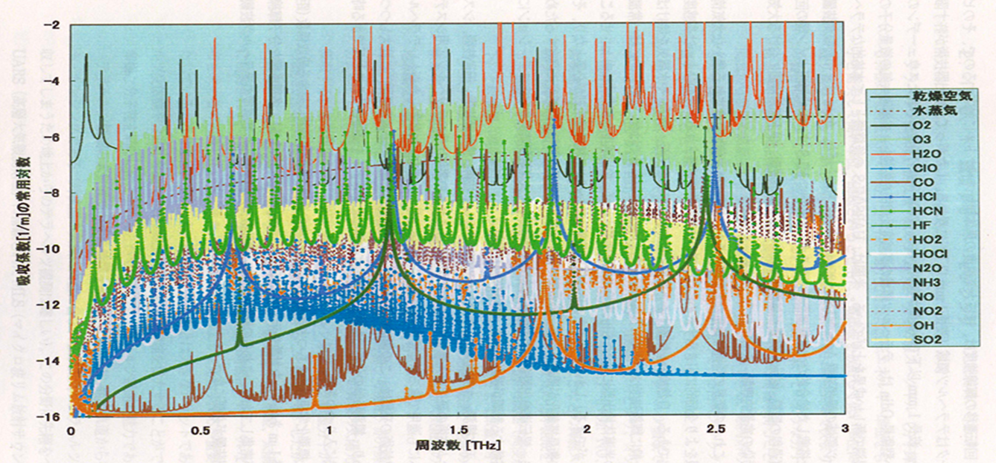
THz帯吸収スペクトル＠大気ガス
吸収スペクトルはひしめきあって存在する！
引用：『未来を切り拓くTHz技術』
THz領域を『高精度』で『広帯域』に『連続可変』する光源開発

Slide 4
各種THz光源
THzシンセサイザ
・・・THz領域（0.1～10THz）において
任意の周波数を高精度に，広帯域連続可変
THz波発生源 | 周波数精度 | 発生帯域 | チューニング性能 | 動作温度 | 利便性
光周波数コム参照型 差周波発生 | ◎ | ○ | △ | ○ | ○
周波数逓倍器 | ◎ | △ | ○ | ○ | ◎
THz波パラメトリック 発振器 | △ | ◎ | △ | △ | ○
THz-QCL | ○ | × | × | × | ○
広帯域連続可変光コム参照型THzシンセサイザの開発

Slide 5
光コム
ノーベル物理学賞(2005)
『光コムによる光周波数計測技術の確立』
$$φ_{CEO}$$
$$\frac{1}{f_{rep}}$$
時間軸
フェムト秒
パルスレーザ
Fourier transform
周波数軸
$$f_{CEO}=(\frac{φ_{CEO}}{2π})f_{rep}$$
$$f_{rep}=\frac{c}{nL}$$

Slide 6
光コムの安定化
$$f\left(m\right)=f_{CEO}+m・f_{rep}$$
$$f_{rep}$$
$$f_{CEO}$$
$f_{rep}$を周波数標準に同期
$f_{CEO}$を周波数標準に同期
『光周波数のものさし』となる！

Slide 7
光コムの安定化
$$f\left(m\right)=f_{CEO}+m・(f_{rep}+∆f_{rep})$$
$$f_{rep}+∆f_{rep}$$
$$f_{CEO}$$
安定化させ$f_{rep}$を変化させる
任意の波長（周波数）へ目盛を移動出来る！

Slide 8
自己参照法による$f_{CEO}$検出
SHGコム
広帯域基本波コム
$$f_{CEO}$$
$$f_{CEO}$$
$$f(m)=f_{CEO}+mf_{rep}$$
$$f(2m)=f_{CEO}+2mf_{rep}$$
$$2f\left(m\right)={2(f}_{CEO}+mf_{rep})$$
$2f\left(m\right)−f\left(2m\right)=f_{CEO}$ が観測できる！

Slide 9
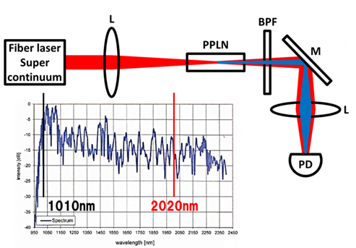
f-2f干渉計による$f_{CEO}$検出装置

Slide 10
$f_{CEO}$信号
RF spectrum analyzer
RBW：300kHz
$$f_{rep}$$
$$f_{CEO}$$
$$f_{rep}−f_{CEO}$$
30dB

Slide 11
$f_{CEO}$制御
ポンプLDの駆動電流にフィードバック
サンプリング数：100
サンプリング数：100
非制御時との比較
市販品との比較

Slide 12
シングル光コム参照型THzシンセ
従来技術
引用：Qudsia Quraishi, et. al., Optics Letters, Vol. 30, Issue 23, pp. 3231-3233 (2005).
2台の波長可変CWレーザの差周波発生によるCW-THz波
$$f_{THz}$$
CWレーザ①
CWレーザ②
$$f_{rep}$$
$$f_{beat1}$$
$$f_{beat2}$$
位相同期
位相同期
$$f_{CEO}$$
$$m_{1}$$
$$m_{2}$$
①$f_{cw1}=f_{CEO}+m_{1}∙f_{rep}+f_{beat1}$
②$f_{cw2}=f_{CEO}+m_{2}∙f_{rep}+f_{beat2}$
$$f_{THz}=f_{cw2}−f_{cw1}=(m_{2}−m_{1})∙f_{rep}+(f_{beat2}−f_{beat1})$$

Slide 13
シングル光コム参照型THzシンセ
従来技術
引用：Qudsia Quraishi, et. al., Optics Letters, Vol. 30, Issue 23, pp. 3231-3233 (2005).
2台の波長可変CWレーザの差周波発生によるCW-THz波
可変
可変
$$f_{THz}→f_{THz}+{∆f}_{THz}$$
CWレーザ①
CWレーザ②
$$f_{rep}→f_{rep}+{∆f}_{rep}$$
$$f_{beat1}$$
$$f_{beat2}$$
位相同期
位相同期
$$f_{CEO}$$
$$m_{1}$$
$$m_{2}$$
①$f_{cw1}=f_{CEO}+m_{1}∙(f_{rep}+{∆f}_{rep})+f_{beat1}$
$${∆f}_{THz}=(m_{2}−m_{1})∙∆f_{rep}$$
10GHz程度の連続可変
②$f_{cw2}=f_{CEO}+m_{2}∙{(f}_{rep}+{∆f}_{rep})+f_{beat2}$
$$f_{THz}+{∆f}_{THz}=f_{cw2}−f_{cw1}=(m_{2}−m_{1})∙(f_{rep}+{∆f}_{rep})+(f_{beat2}−f_{beat1})$$

Slide 14
デュアル光コム参照型THzシンセ
CWレーザ①
$$f_{THz}$$
光コム①
$$f_{beat1}$$
$$f_{rep1}$$
位相同期
$$f_{CEO1}$$
$$m_{1}$$
①$f_{cw1}=f_{CEO1}+m_{1}∙f_{rep1}+f_{beat1}$
②$f_{cw2}=f_{CEO2}+m_{2}∙f_{rep2}+f_{beat2}$
$$f_{THz}=f_{cw2}−f_{cw1}=\left(f_{CEO2}+m_{2}∙f_{rep2}+f_{beat2}\right)$$
$−(f_{CEO1}+m_{1}∙f_{rep1}+f_{beat1})$
CWレーザ②
光コム②
$$f_{beat2}$$
$$f_{rep2}$$
位相同期
$$f_{CEO2}$$
$$m_{2}$$

Slide 15
デュアル光コム参照型THzシンセ
CWレーザ①
固定
$$f_{THz}→f_{THz}+{∆f}_{THz}$$
光コム①
$$f_{beat1}$$
$$f_{rep1}$$
位相同期
$$f_{CEO1}$$
$$m_{1}$$
$${∆f}_{THz}=m_{2}∙∆f_{rep2}$$
1THz以上の連続可変
①$f_{cw1}=f_{CEO1}+m_{1}∙f_{rep1}+f_{beat1}$
②$f_{cw2}=f_{CEO2}+m_{2}∙(f_{rep2}+{∆f}_{rep2})+f_{beat2}$
$$f_{THz}+{∆f}_{THz}=\left\{f_{CEO2}+m_{2}∙{(f}_{rep2}+{∆f}_{rep2})+f_{beat2}\right\}$$
$−(f_{CEO1}+m_{1}∙f_{rep1}+f_{beat1})$
可変
CWレーザ②
光コム②
$$f_{beat2}$$
$$f_{rep2}→f_{rep2}+{∆f}_{rep2}$$
位相同期
$$f_{CEO2}$$
$$m_{2}$$

Slide 16
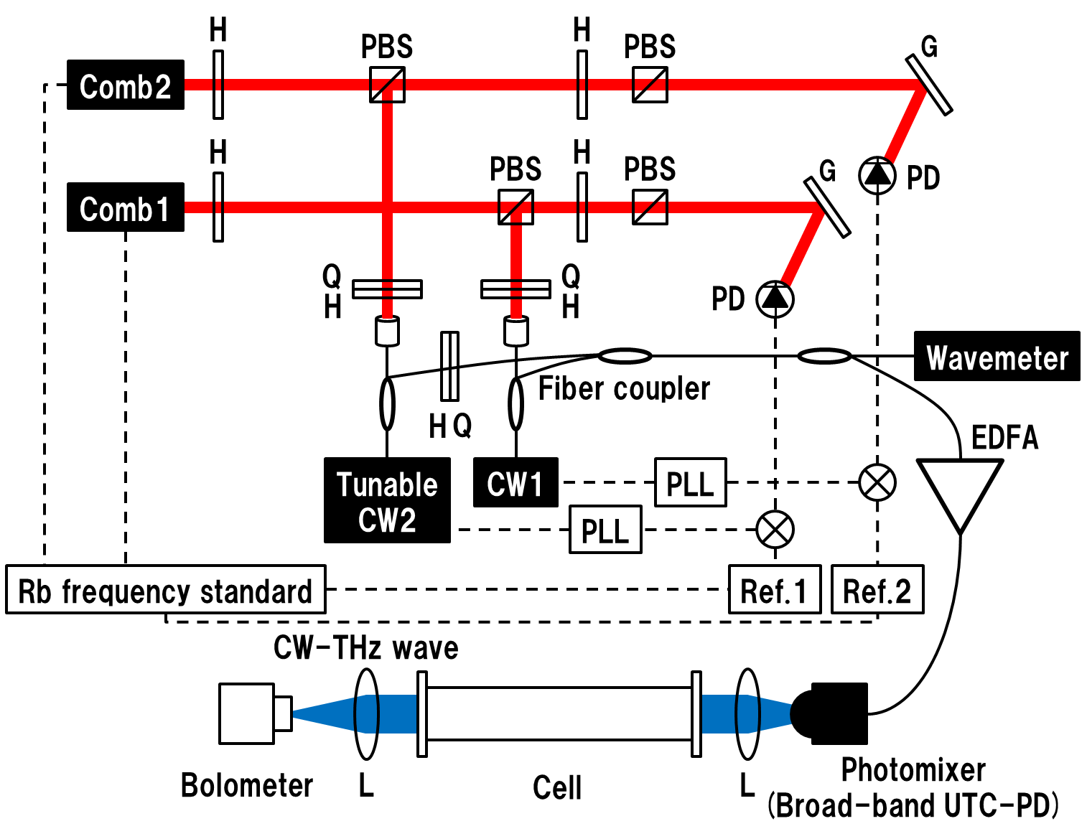
THzシンセサイザ構成図
②
Comb1＆Comb2
f_{rep}：250MHz
波長：1470～1650nm
CW1（単一周波数）
波長：1550.8nm
Tunable CW2（単一周波数）
波長走査範囲：1500～1600nm
Ref.1＆Ref.2
周波数：30MHz
検出器①＆②：ビート信号取得
検出器③：THz波発生用
①
③

Slide 17
光コムとCWレーザのビート
検出器①＆②で得られる信号
RBW：300kHz
$$f_{rep}$$
$$f_{beat}$$
$$f_{rep}−f_{beat}$$
30dB
Movie：位相同期

Slide 18
位相同期有無によるビート揺らぎ
サンプリング数：100
FWHM：500kHz以下
安定性8桁程度向上
周波数カウンタによる標準偏差
制御後ビート信号線幅評価
赤：ログスケール
青：リニアスケール

Slide 19
THz線幅評価
2台のCWレーザの差周波がTHz波になる！
→検出器③で得られる信号がTHz波である
→検出器の帯域の問題によりTHz波の観測が不可
差周波：500MHz程度になるよう2台のCWレーザを走査
FWHM：700kHz以下
赤：ログスケール
青：リニアスケール
THz領域を高精度で走査可能な光源の実現

Slide 20
CH₃CNガス分光＠20Pa
CH₃CN・・・THz帯に周期的（約18.4GHz間隔）な吸収線を持つ
100GHz連続周波数走査
200MHz連続周波数走査
ステップ周波数：約5MHz
計測時間：約35分
ステップ周波数：約30kHz
計測時間：約10分

Slide 21
まとめ
光コムにCWレーザを位相同期
差周波500MHzにおいて＜700kHzの線幅を取得（THz波でもほぼ同等の線幅を得られる）
CH₃CNガス分光（最大100GHz連続走査）
今後の予定
データベースと吸収線比較
1THz連続可変THzシンセサイザの実現

